Slide 1
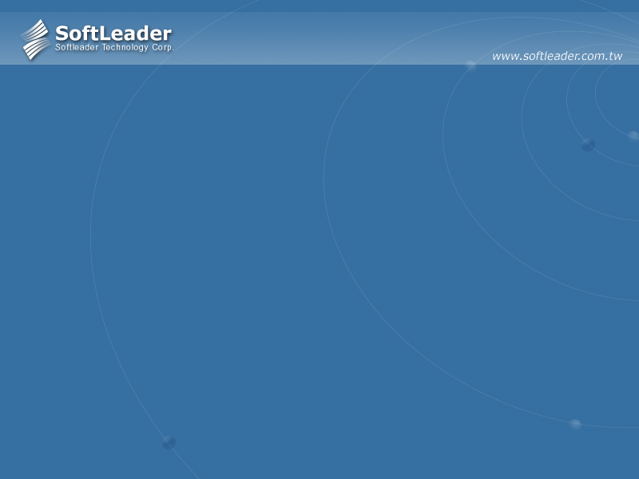
滲透測試與弱點掃描防禦心得分享
2017/03
John

Slide 2
弱點風險
高度風險：可以成功取得管理者權限、存取作業系統或是造成服務中斷，或者造成名譽受損。
中度風險：無法被利用於取得管理者權限、存取作業系統或是造成服務中斷，但是可能藉此獲得重要資訊，進行下一步攻擊
低度風險：有資訊洩漏的弱點或漏洞存在，但較難被利用於進行攻擊。

Slide 3
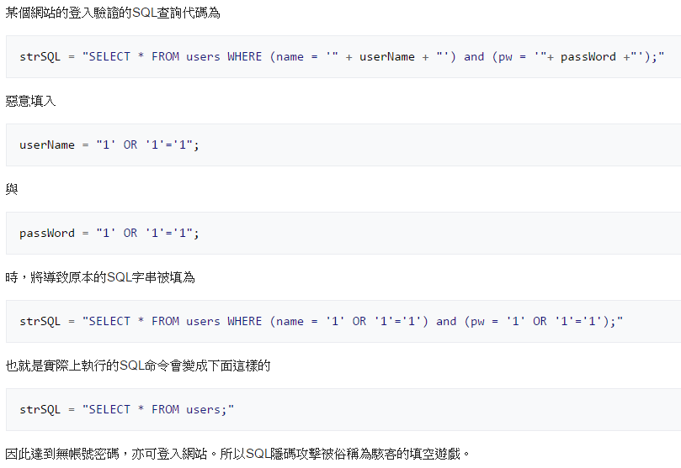

SQL injection

Slide 4
SQL injection
改用Preparedstatement的寫法 或採用Spring DAO標準寫法
資料庫連線不要使用SA或是有系統管理員權限的帳號

Slide 5
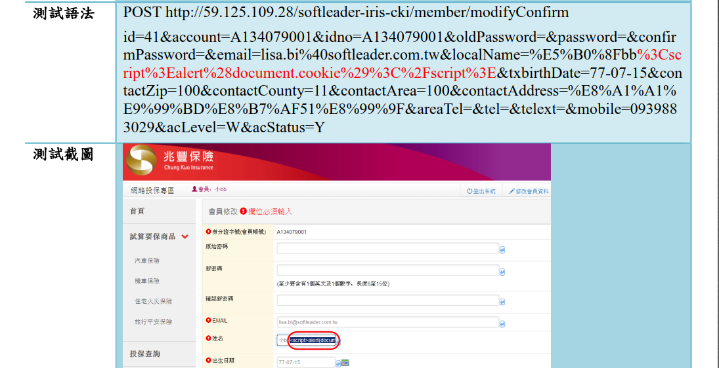
Cross Site Scripting, XSS

Slide 6
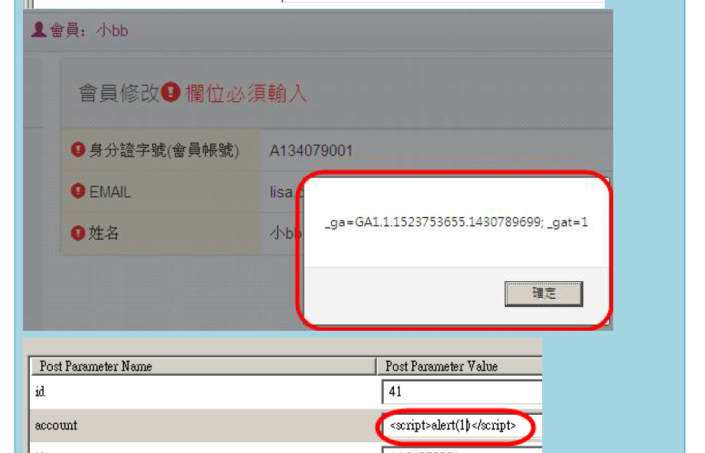
Cross Site Scripting, XSS

Slide 7
Cross Site Scripting, XSS
OWASP：
https://www.owasp.org/index.php/XSS_(Cross_Site_Scripting)_Prevention_Cheat_Sheet
採用xssprotect https://code.google.com/archive/p/xssprotect/

Slide 8
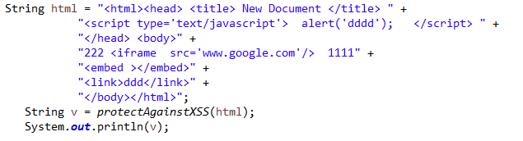
Cross Site Scripting, XSS

Slide 9
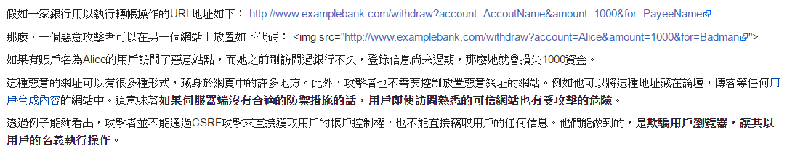
Cross-site request forgery,CSRF
https://zh.wikipedia.org/wiki/%E8%B7%A8%E7%AB%99%E8%AF%B7%E6%B1%82%E4%BC%AA%E9%80%A0

Slide 10
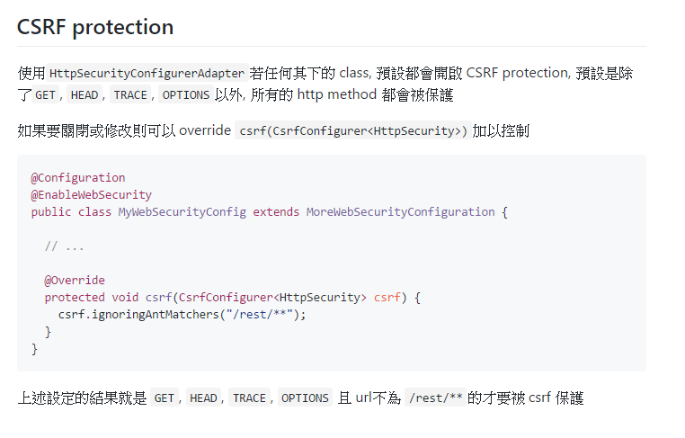

Slide 11

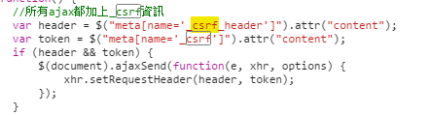

Cross-site request forgery,CSRF

Slide 12
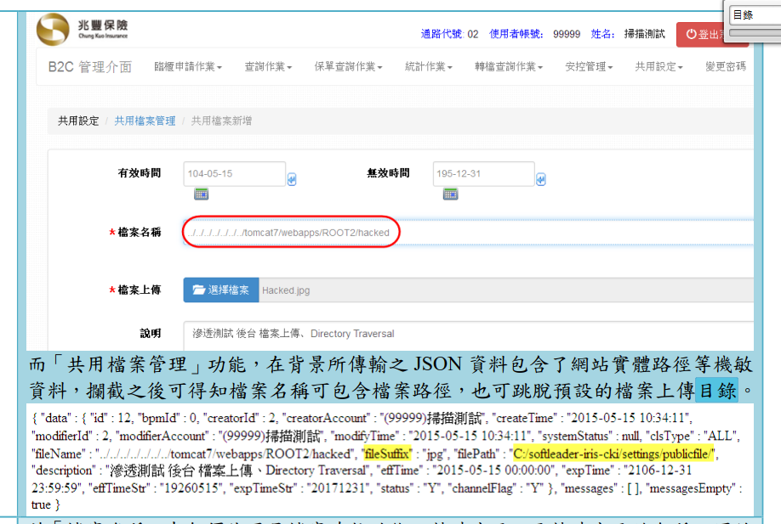
目錄遊走（Directory Traversal）

Slide 13
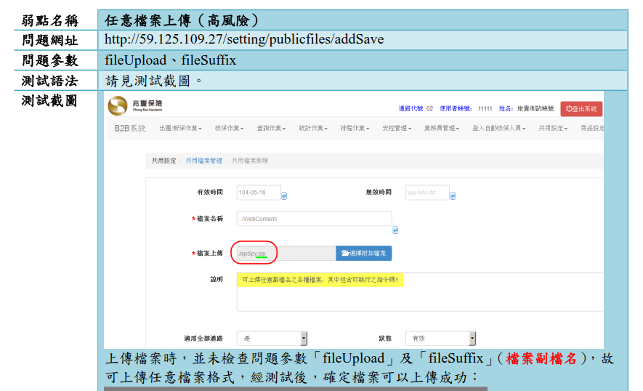
任意檔案上傳

Slide 14
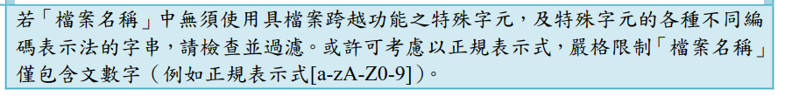
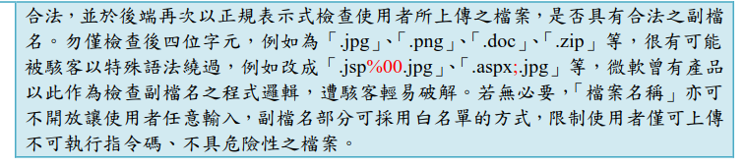
目錄遊走、任意檔案上傳
Notes:
([^\\s]+(\\.(?i)(jpg|png|gif|bmp))$)

Slide 15
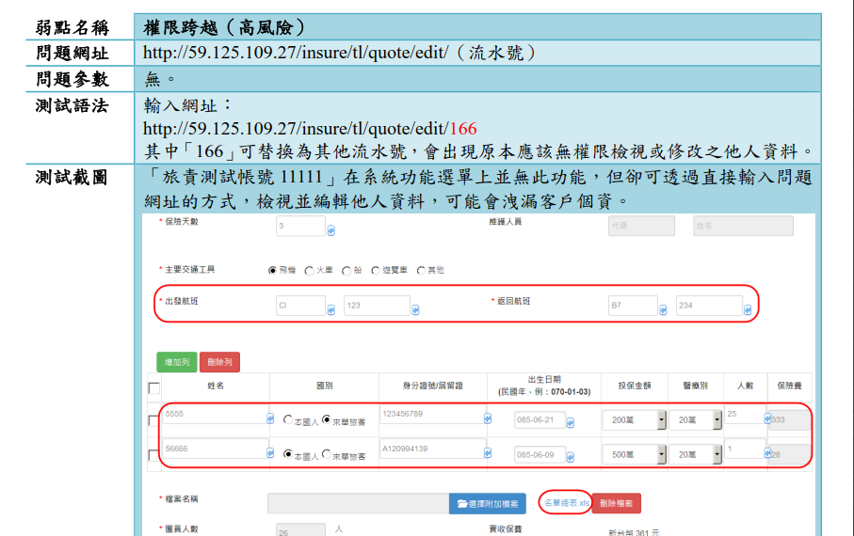
權限跨越

Slide 16
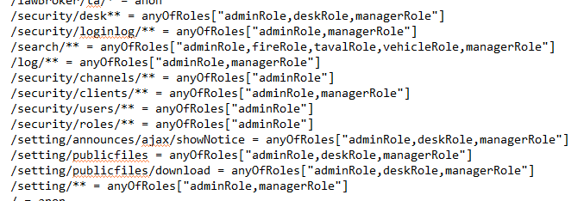
權限跨越
是否有權限進入此URL：spring-security.xml

Slide 17

權限跨越
避免從網頁input取得條件，儘量從Session取得
DAO增加條件，不要只有byId

Slide 18
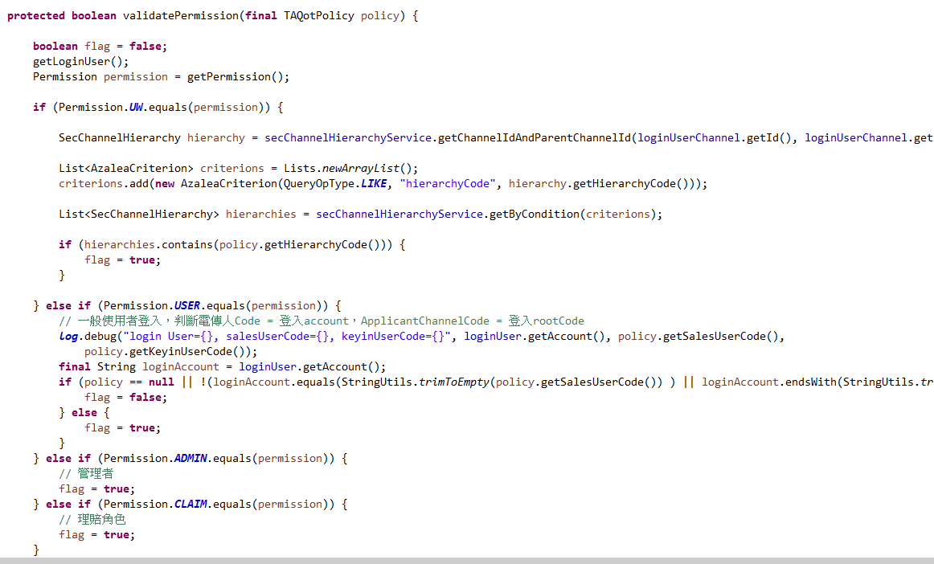
權限跨越
將保單權限再進行驗證

Slide 19
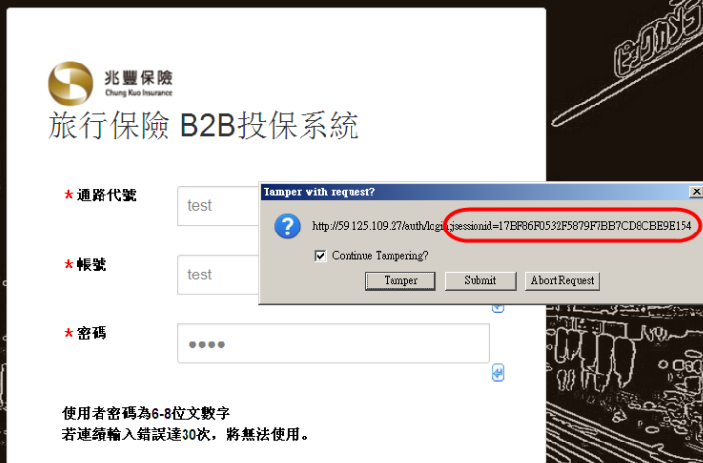
URL發現session id

Slide 20
URL發現session id
Servlet 3.0： 在web.xml裡面增加
<session-config> <tracking-mode>COOKIE</tracking-mode> </session-config>

Slide 21
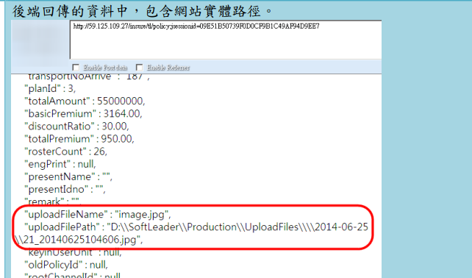
敏感資訊揭露

Slide 22
敏感資訊揭露
@JsonIgnore
@Column(name = "UPLOAD_FILE_PATH")
private String uploadFilePath;
注意 密碼、OTP CODE、驗證碼、機敏性資料…都需要增加JsonIgnore

Slide 23
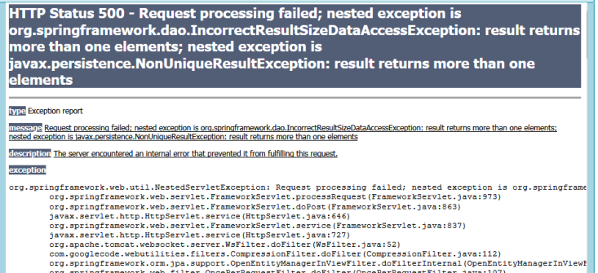
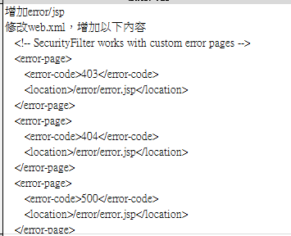
未關閉除錯訊息
在web.xml增加自訂內容

Slide 24
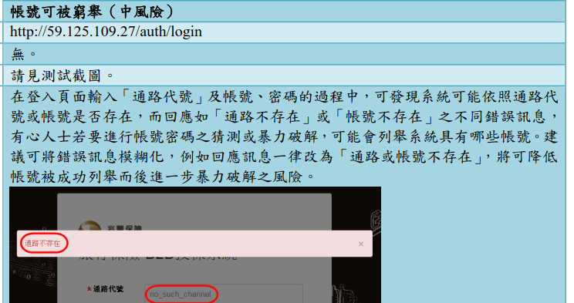
帳號可被窮舉
訊息要模糊化

Slide 25
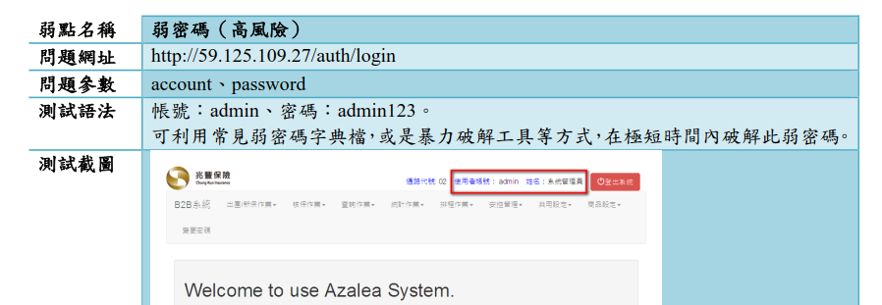
弱密碼
PROD環境密碼一定要加強

Slide 26
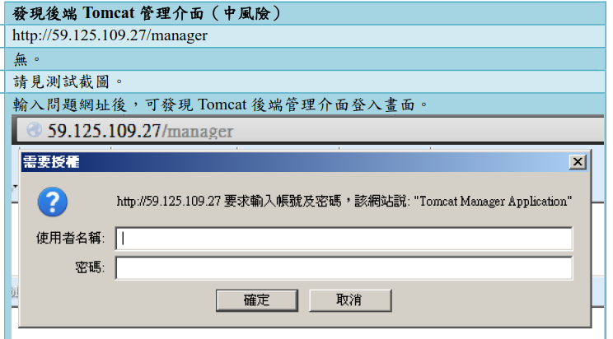
不必要的管理介面
建議移除

Slide 27
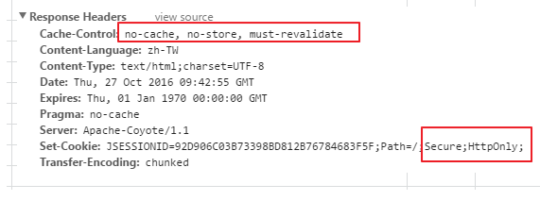
Cookie沒有secure、HttpOnly
<session-config>
<cookie-config>
<secure>true</secure>
<http-only>true</http-only>
</cookie-config>
</session-config>
重要：網址必須是HTTPS加密才能設定。否則會無法Keep Session。

Slide 28
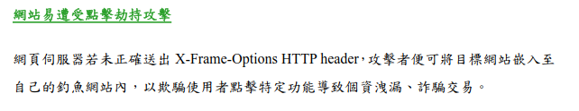
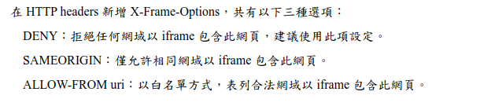
網站被嵌入或Clickjacking
HttpServletResponse res = (HttpServletResponse)response;
res.setHeader("X-FRAME-OPTIONS", "SAMEORIGIN");

Slide 29
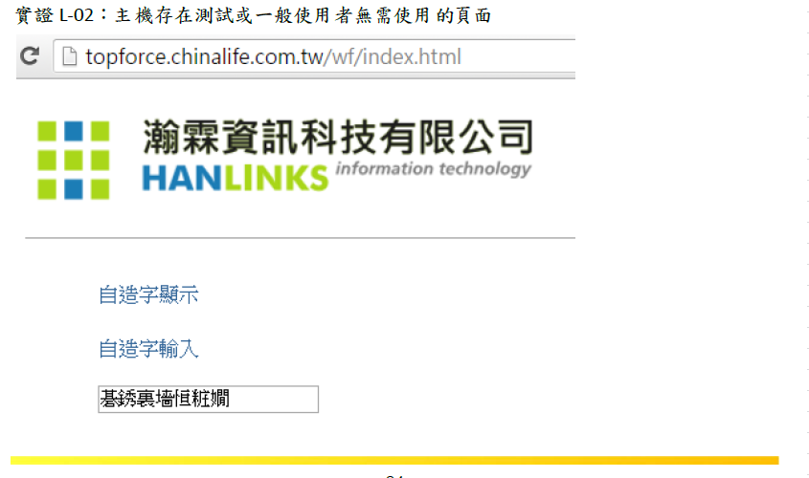
測試程式未移除

